Slide 1





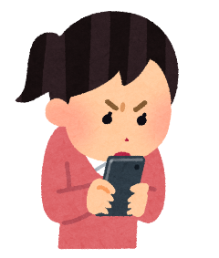

特 殊 詐 欺 等 事 件 発 生 通 報
令和８年 第４号
SNS型投資詐欺で3,530万円の高額被害発生
【被害者】
真室川町居住 60歳代 男性
【被害額】
現金3,530万円
【被害概要】
令和７年11月下旬、被害者は、株に関するインターネットサイト
を閲覧していたところ、優良株の情報が投稿されているLINEグルー
プに招待されました。
そして、グループ内で知り合った「山瀬」というアカウントから
株式投資について勉強をしましょう
草野先生の講義で株の専門的な知識を学ぶことができます
などと言われ、「草野」というアカウントとグループ内で株式投資
に関するやり取りをしました。
そうしたところ、山瀬から
１日収益５％前後、１週間では25％前後が見込まれる
などと投資を勧められ、指定された個人口座等に合計12回、現金合
計3,530万円を振り込んで被害にあいました。
手口の特徴を知り、だまされないようにしましょう！
☆ LINEの投資グループへの誘導は詐欺を疑う
投資に関するサイトや偽広告からLINEグループに誘導され、
被害に遭うケースが相次いでいます。LINEグループに誘導され
たら詐欺を疑いましょう！
☆「簡単にできる」「必ず儲かる」等の甘い誘い文句は詐欺を疑う
投資に「必ず」「絶対」はありません。このような言葉で投資
を勧められたら、詐欺を疑いましょう！
山形市 山形県警察

